Slide 1
Báo cáo Đồ Án 1
Huỳnh Trần Ngọc Quý 17DH110917

Slide 2
Mô tả đề tài
Xây dựng website bán điện thoại gồm các dòng nổi bật như Iphone, Samsung….
Người dùng được xem, lựa chọn và đặt mua hàng thông qua website.
Admin quản lý các mặt hàng, tài khoản người dùng.
Manager quản lý và xử lý đơn hàng.
Website sử dụng SQL Server để tạo và quản lý dữ liệu.
Giao diện được viết bằng ngôn ngữ HTML, CSS, Boostrap, razor page.
Sử dụng ASP.NET Core, mô hình MVC.

Slide 3
Chức năng
Trang web có chức năng và phân quyền người dùng như sau:
Người dùng
Đăng ký và Đăng nhập tài khoản.
Đăng nhập tài khoản với google và facebook.
Xem sản phẩm, chi tiết sản phẩm trước khi mua.
Đổi mật khẩu, đổi thông tin tài khoản.
Tìm kiếm sản phẩm.
Thêm sản phẩm vào giỏ hàng.
Thanh toán giỏ hàng.
Admin
Quản lý sản phẩm: thêm, xoá, sửa, tìm kiếm thông tin sản phẩm.
Quản lý tài khoản: thêm, xoá, sửa, tìm kiếm thông tin tài khoản.
Quản lý đơn hàng: xoá, tìm kiếm thông tin đơn hàng.
Manager
Xem thông tin đơn hàng.
Gửi hoán đơn. (Pdf tới email của khách hàng).

Slide 4
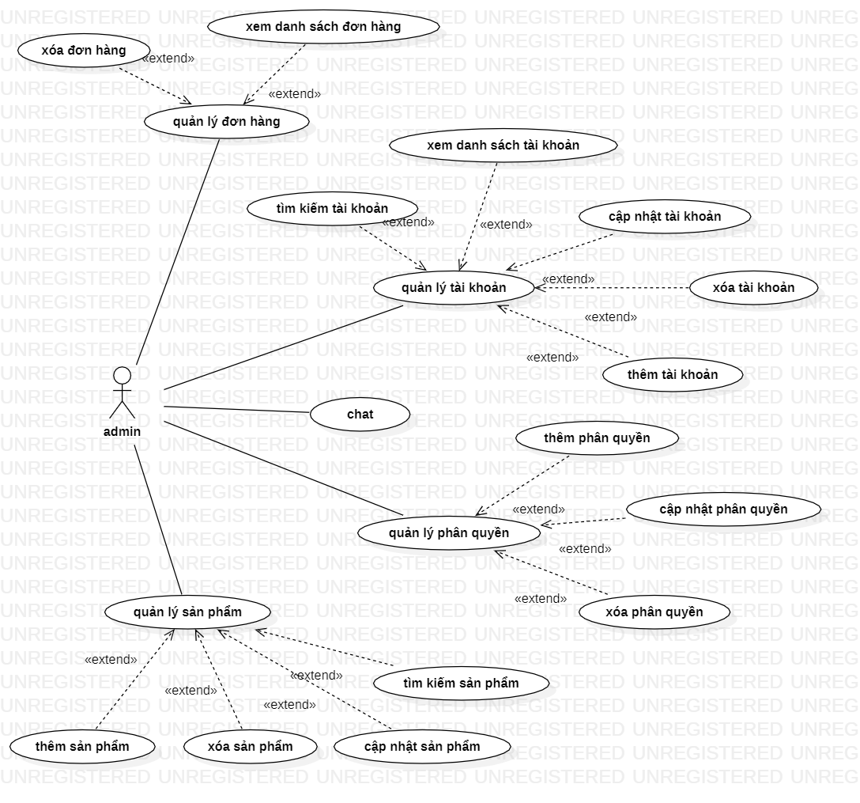

Slide 5
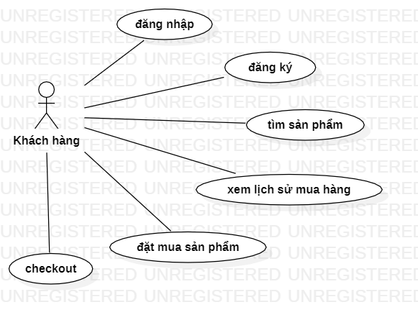

Slide 6
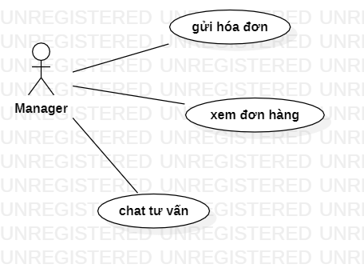

Slide 7
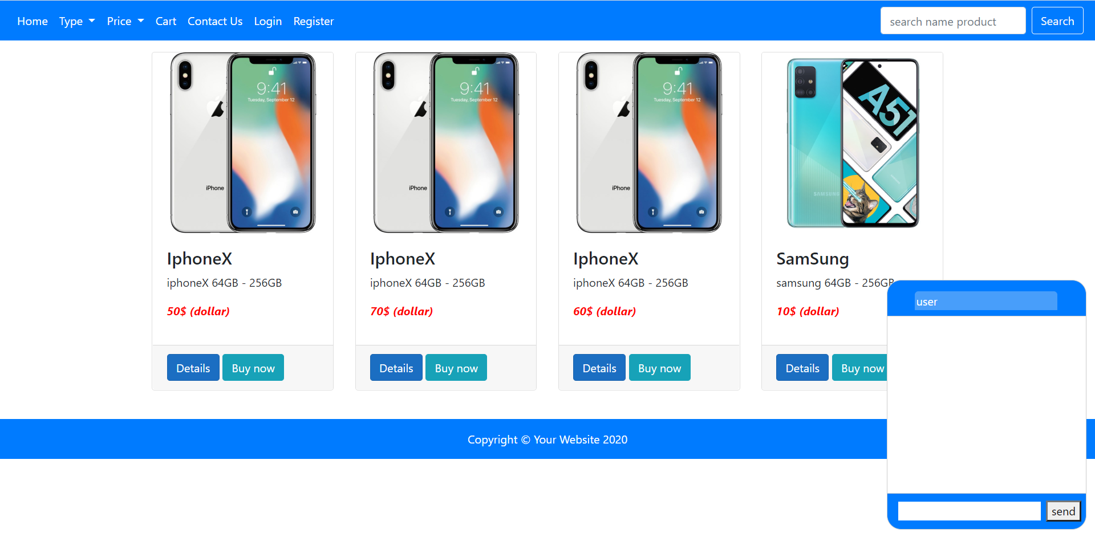

Slide 8
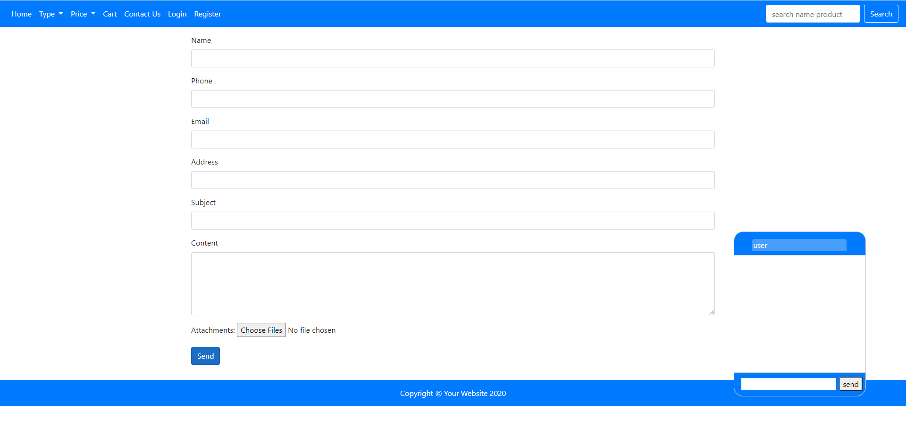

Slide 9
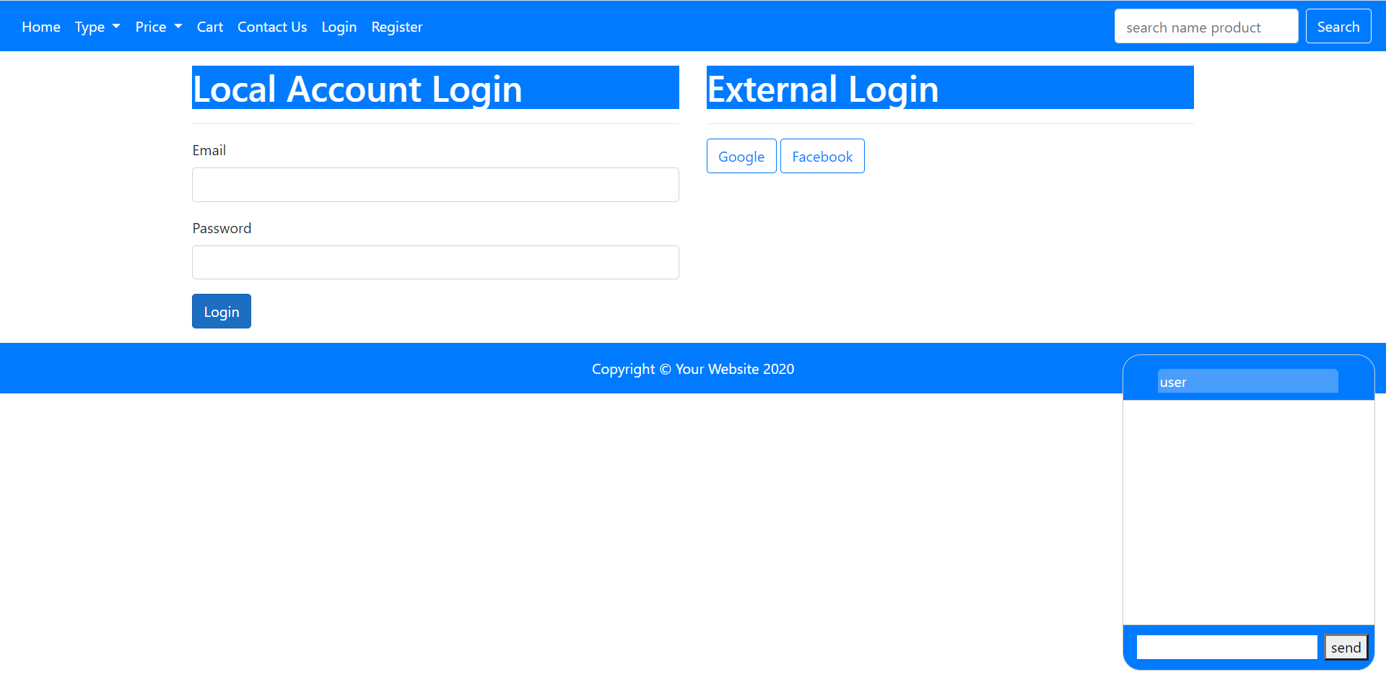

Slide 10
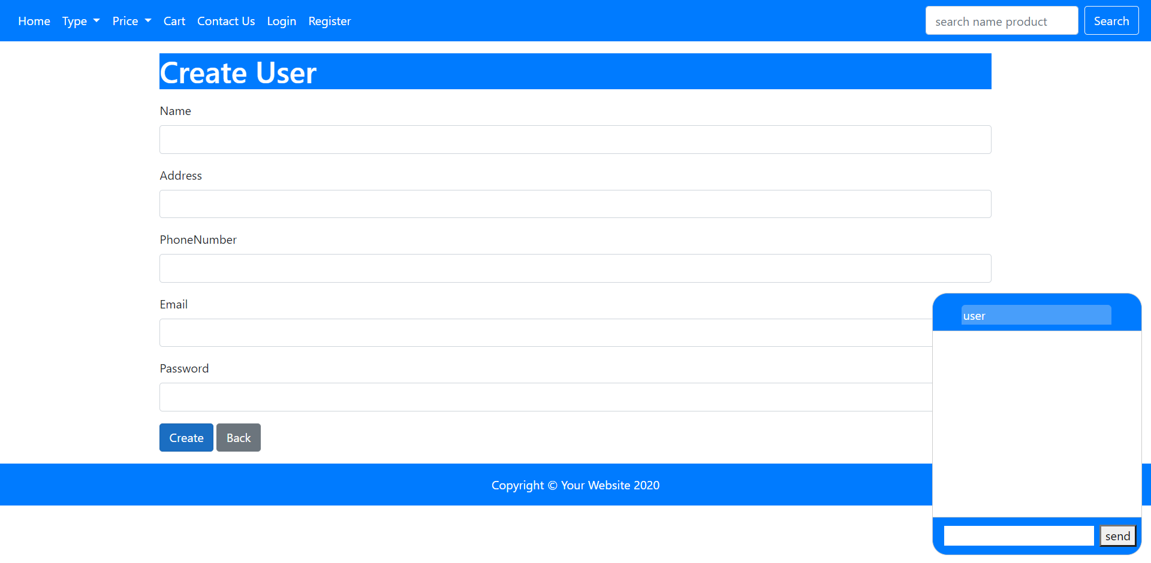

Slide 11
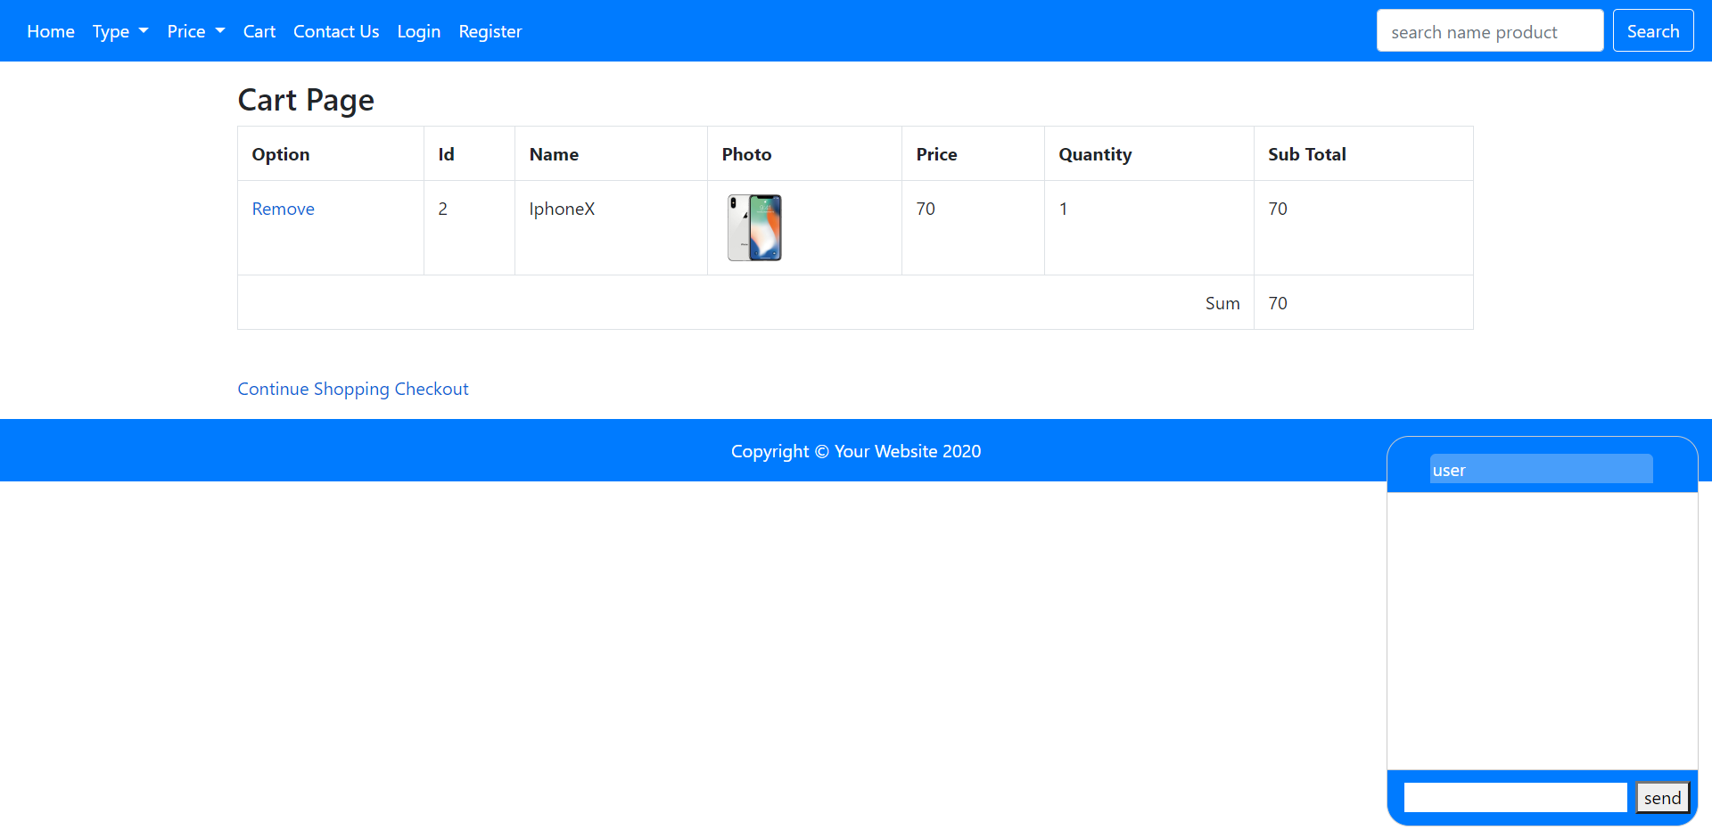

Slide 12
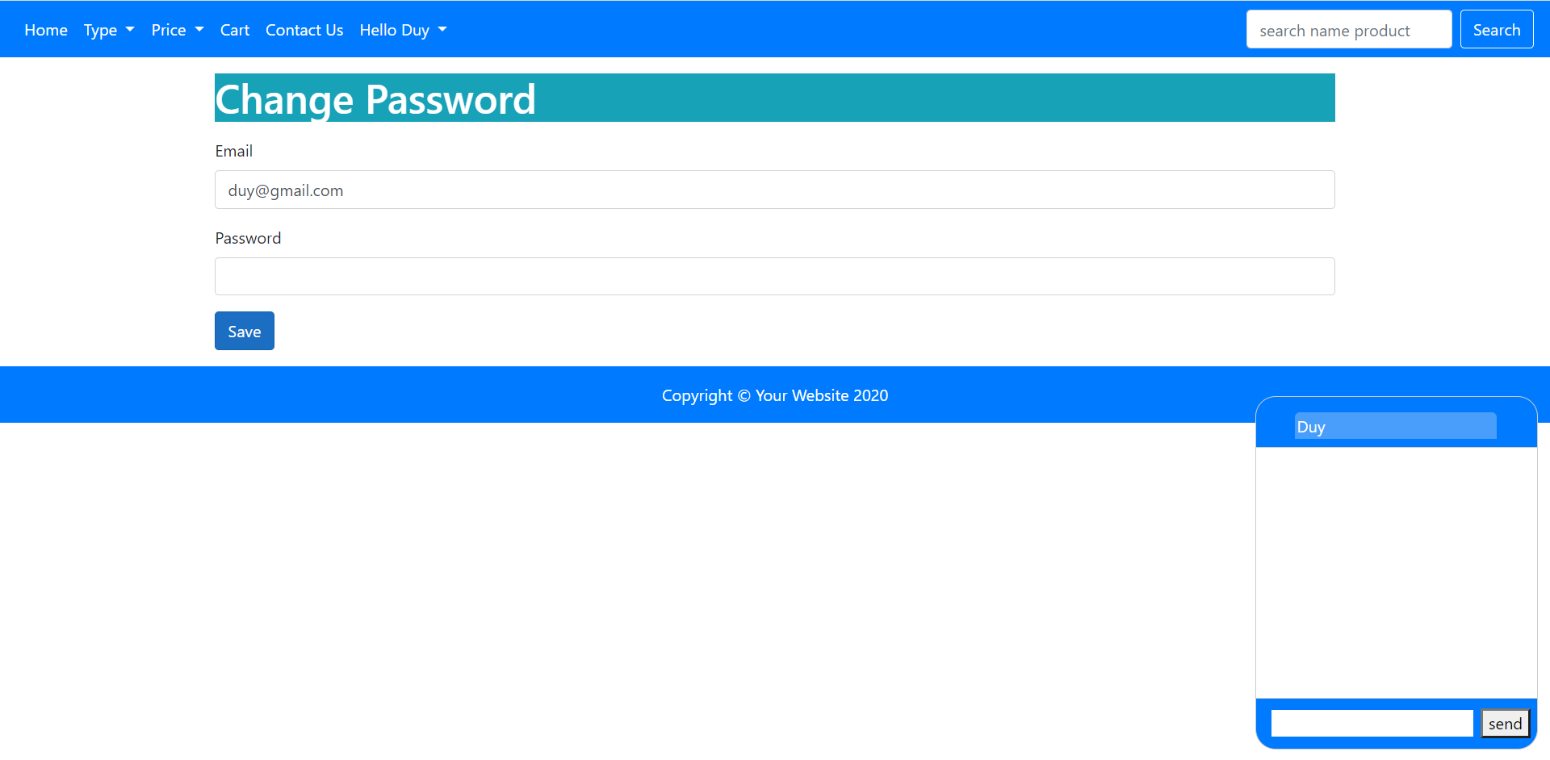

Slide 13
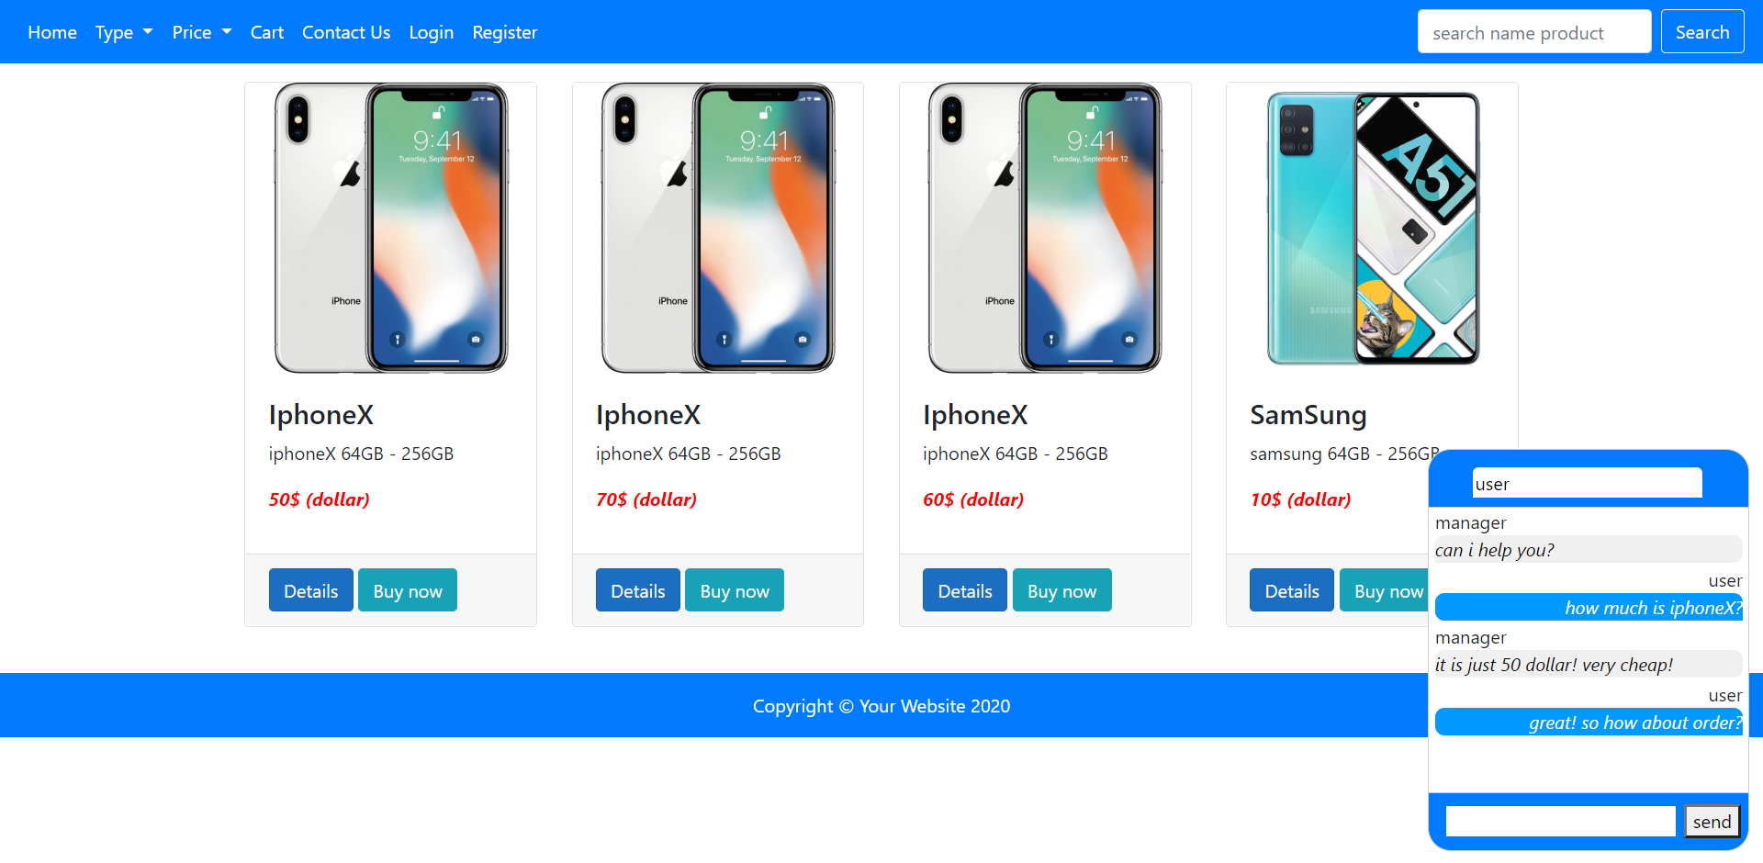

Slide 14
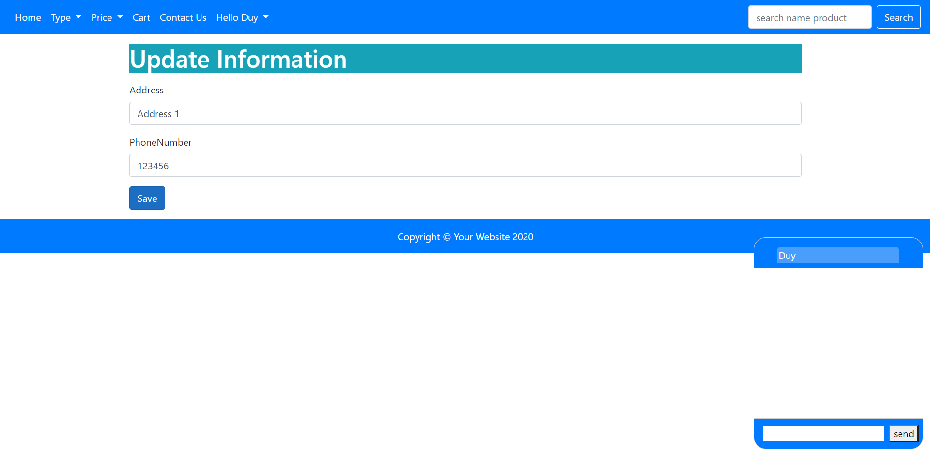

Slide 15
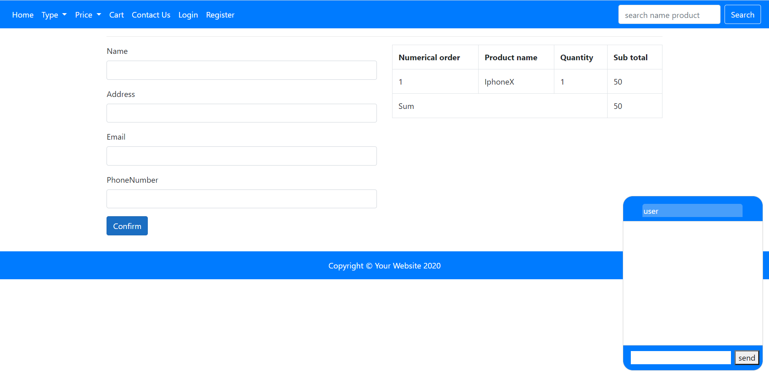

Slide 16
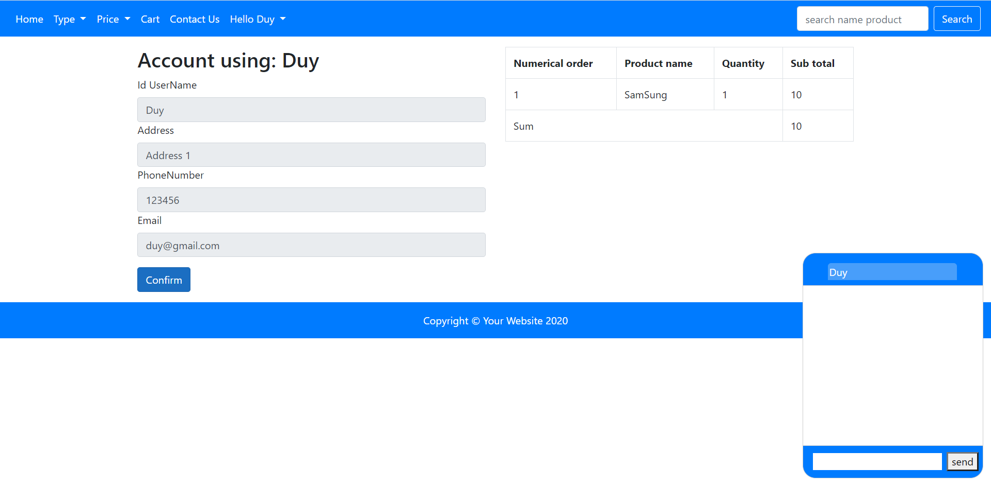

Slide 17
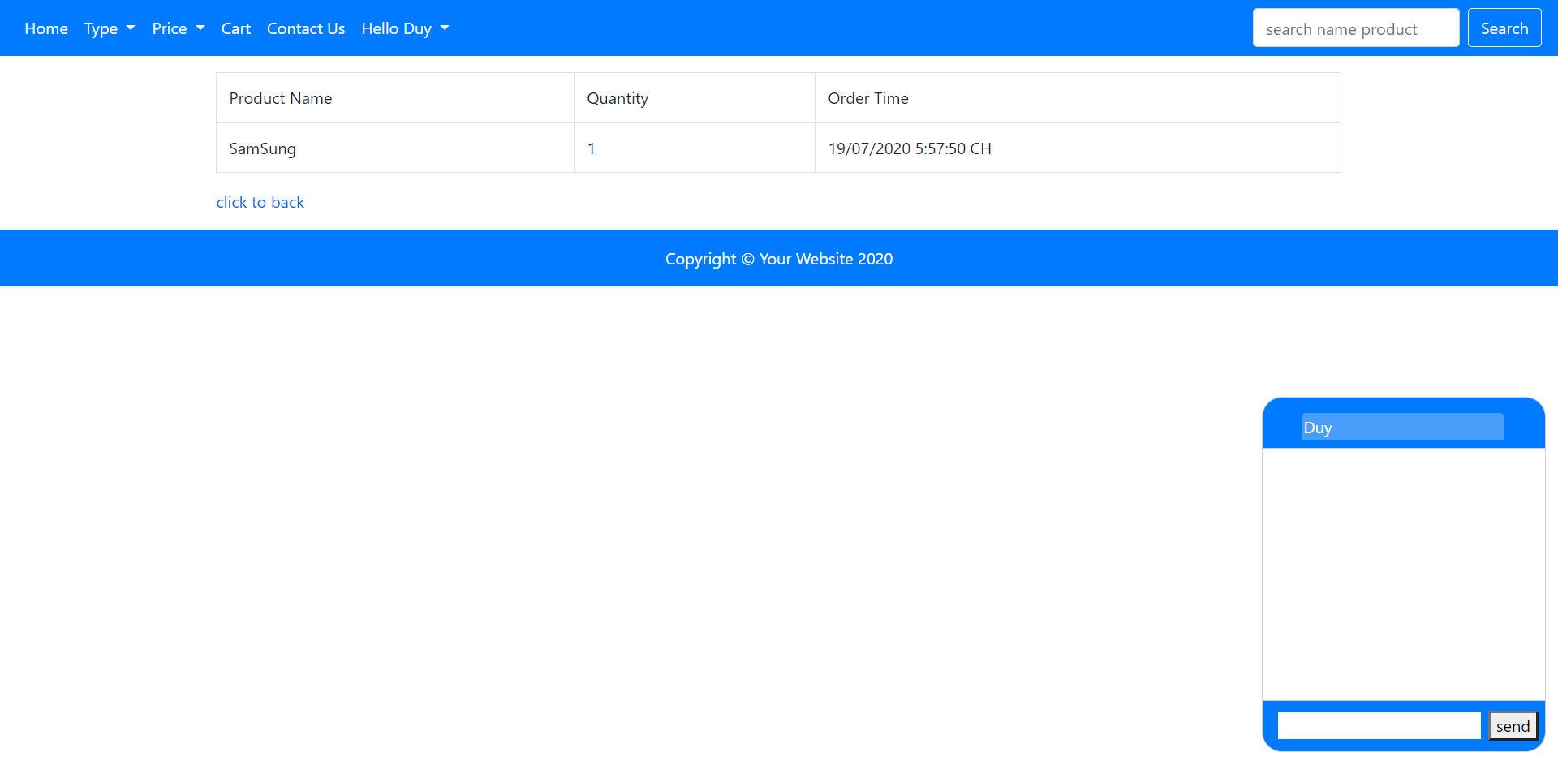

Slide 18
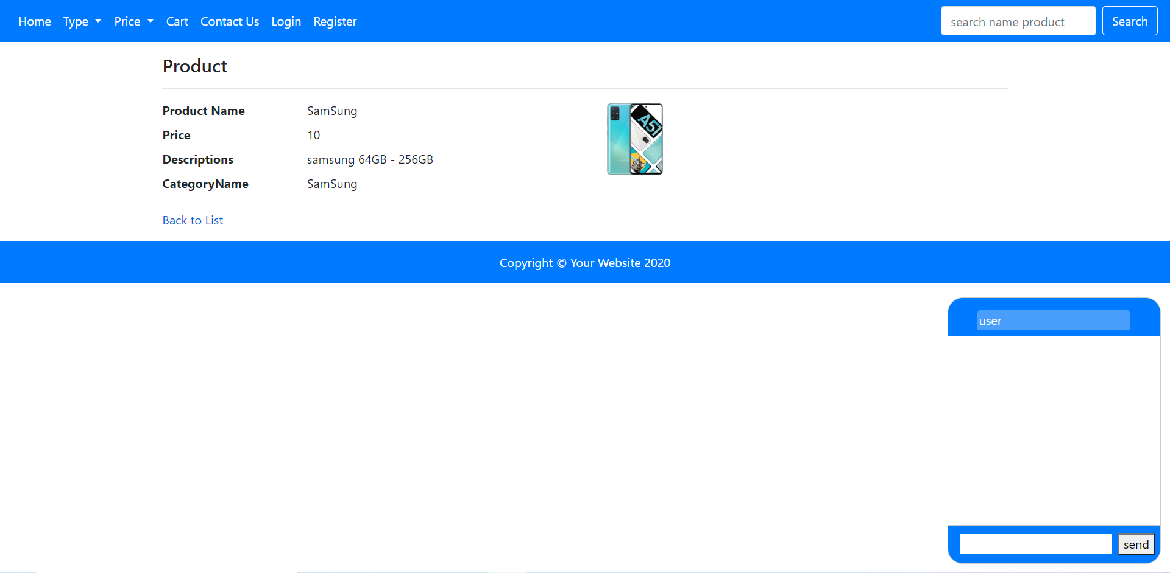

Slide 19
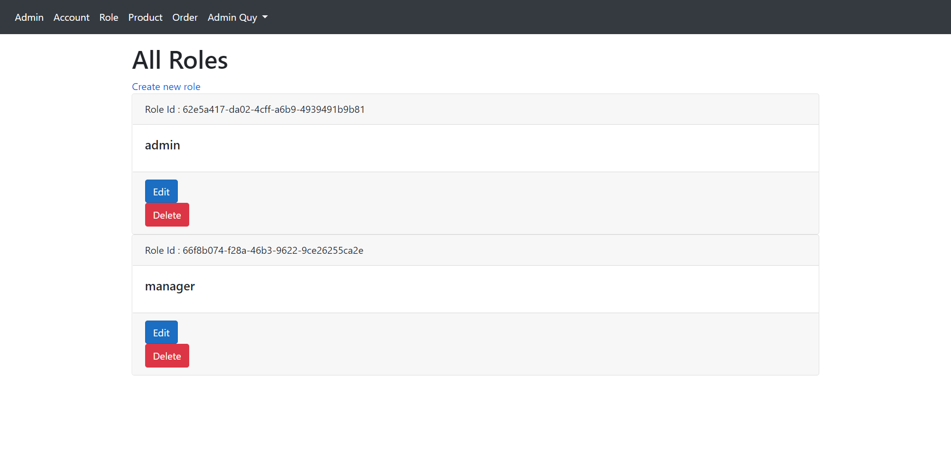

Slide 20
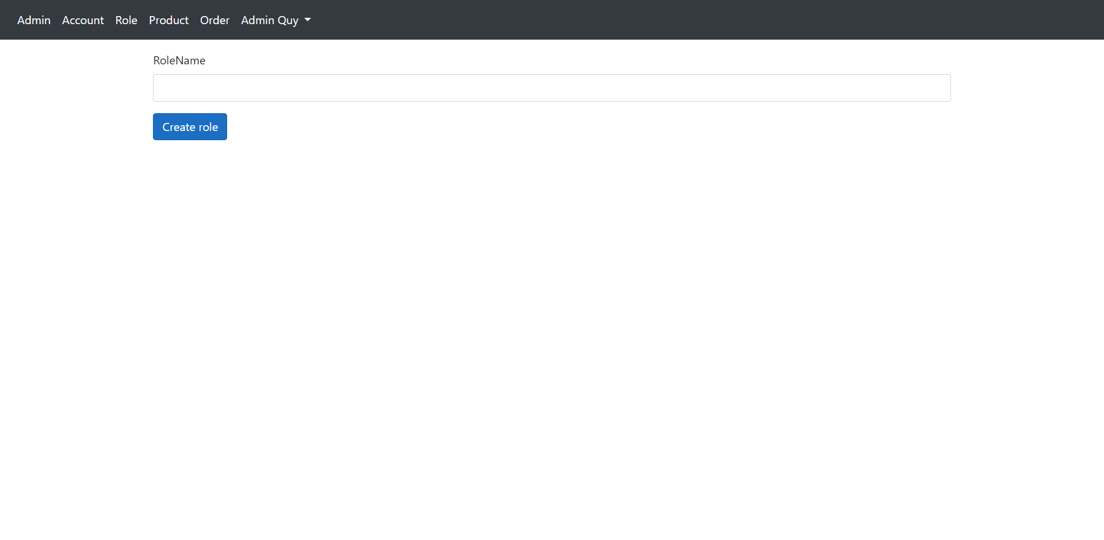

Slide 21
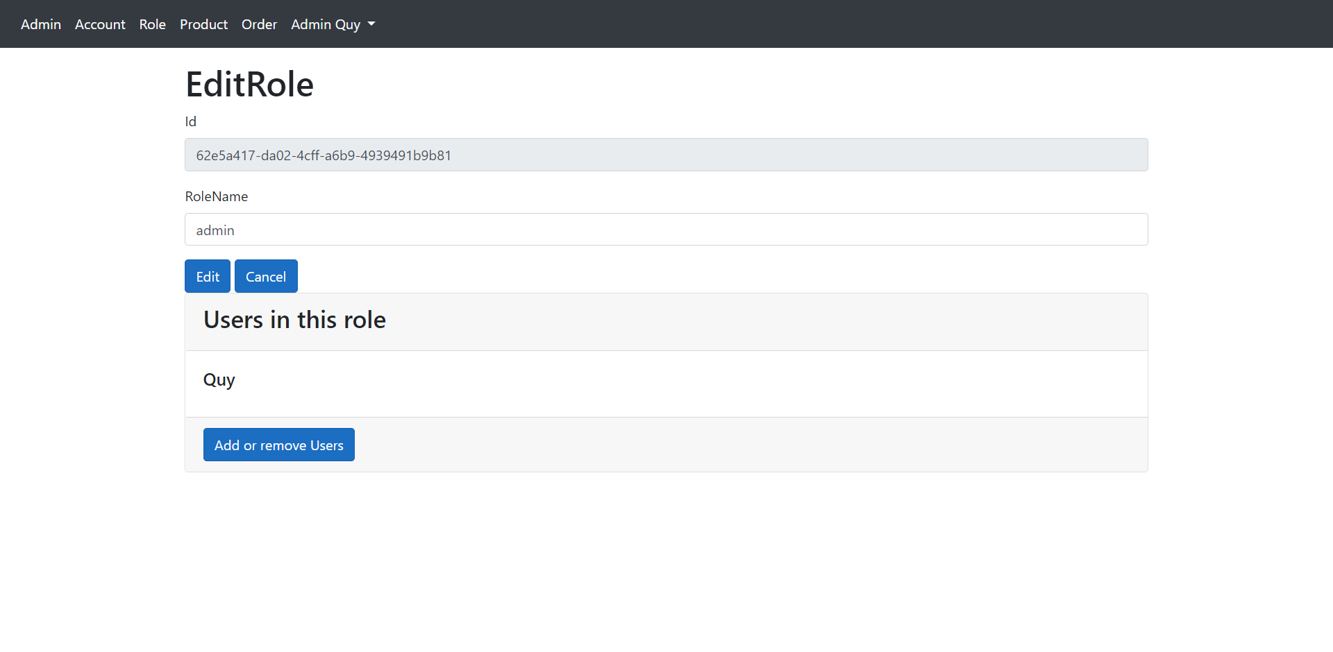

Slide 22
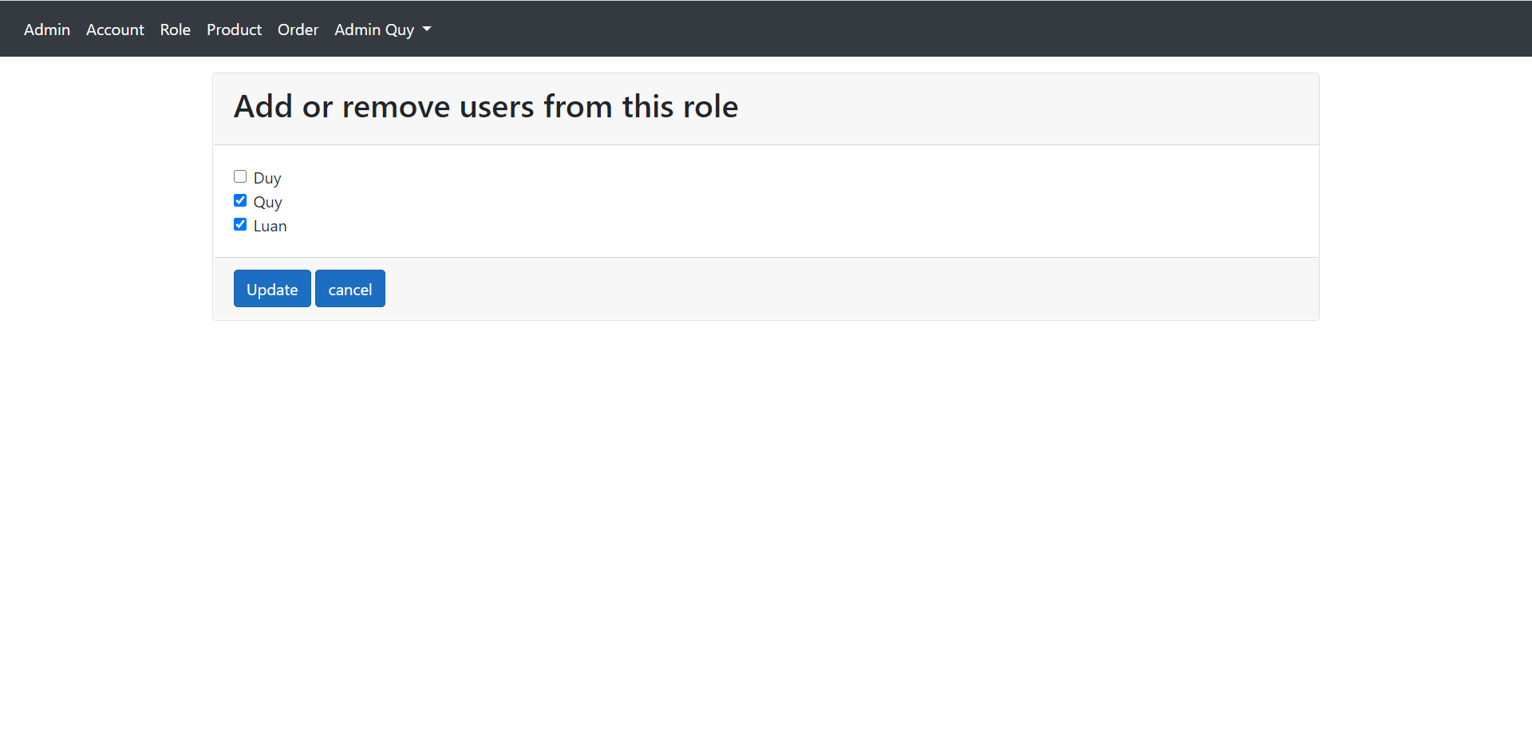

Slide 23
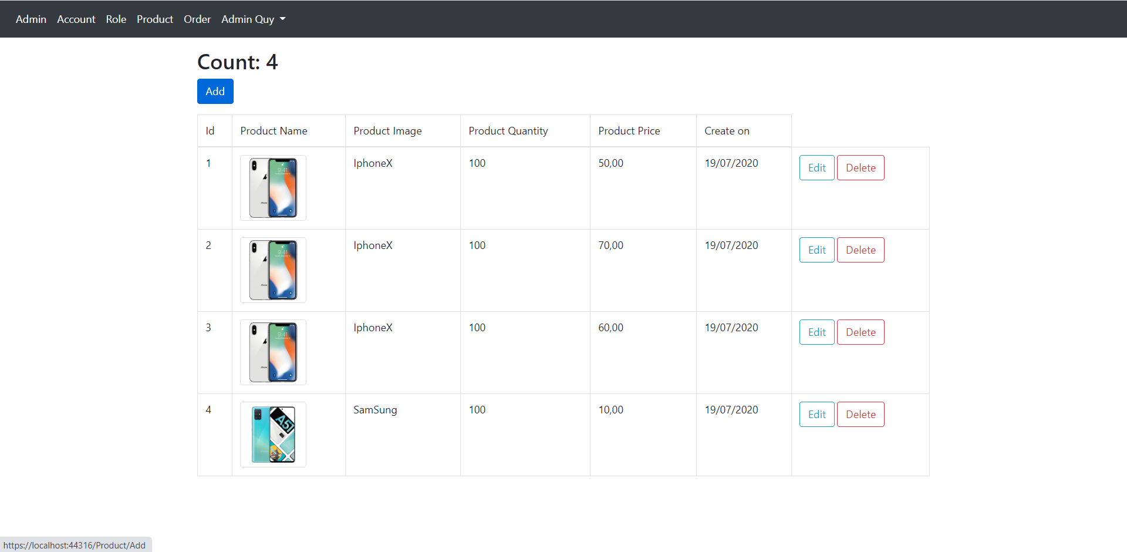

Slide 24
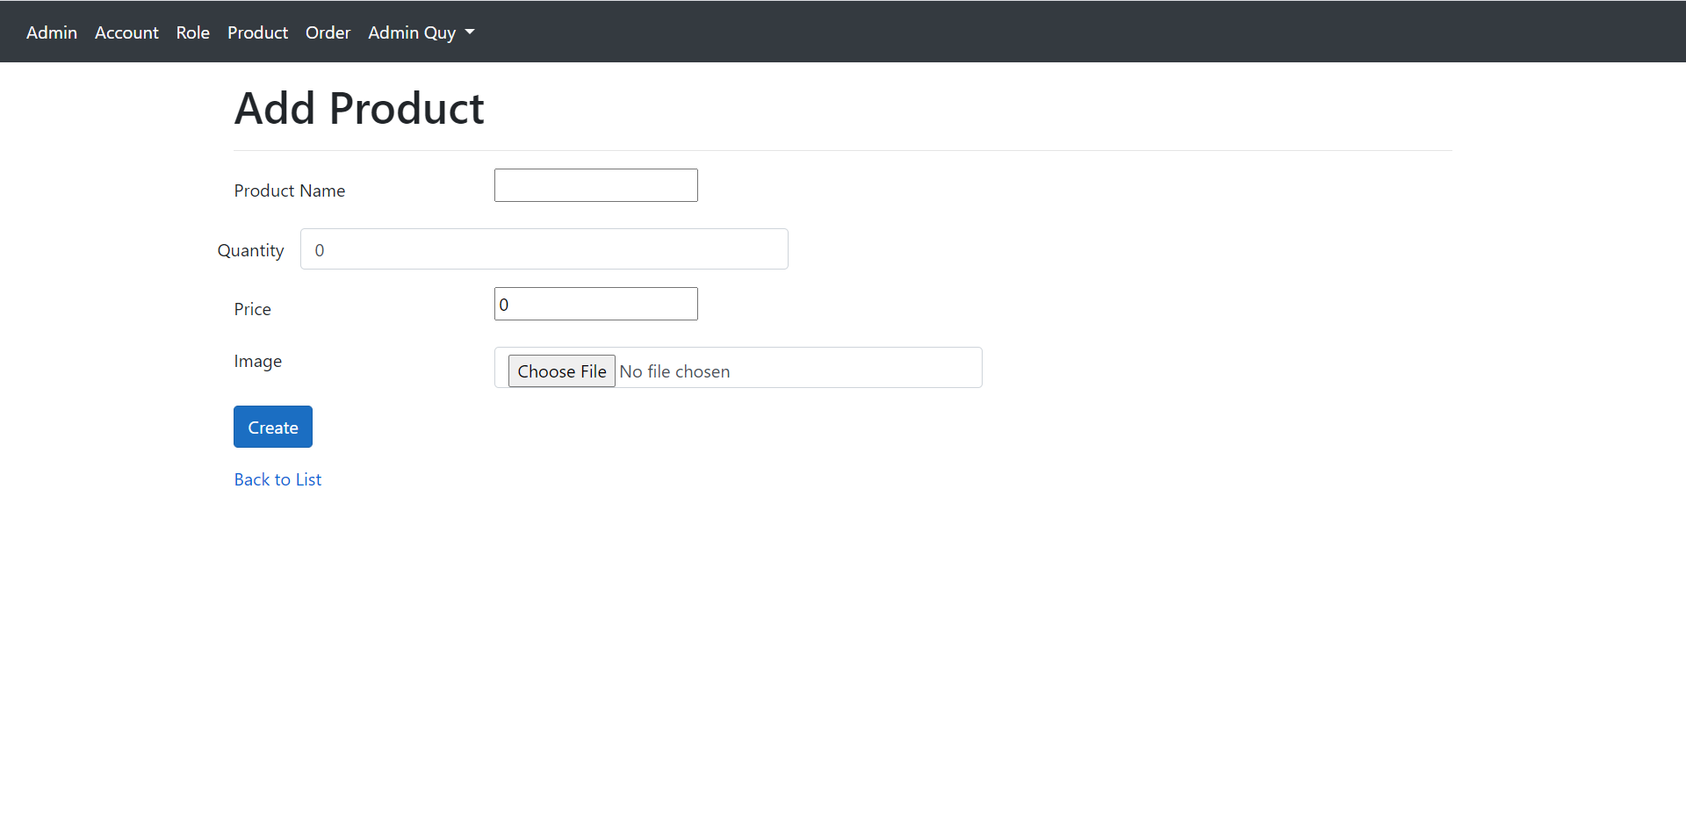

Slide 25
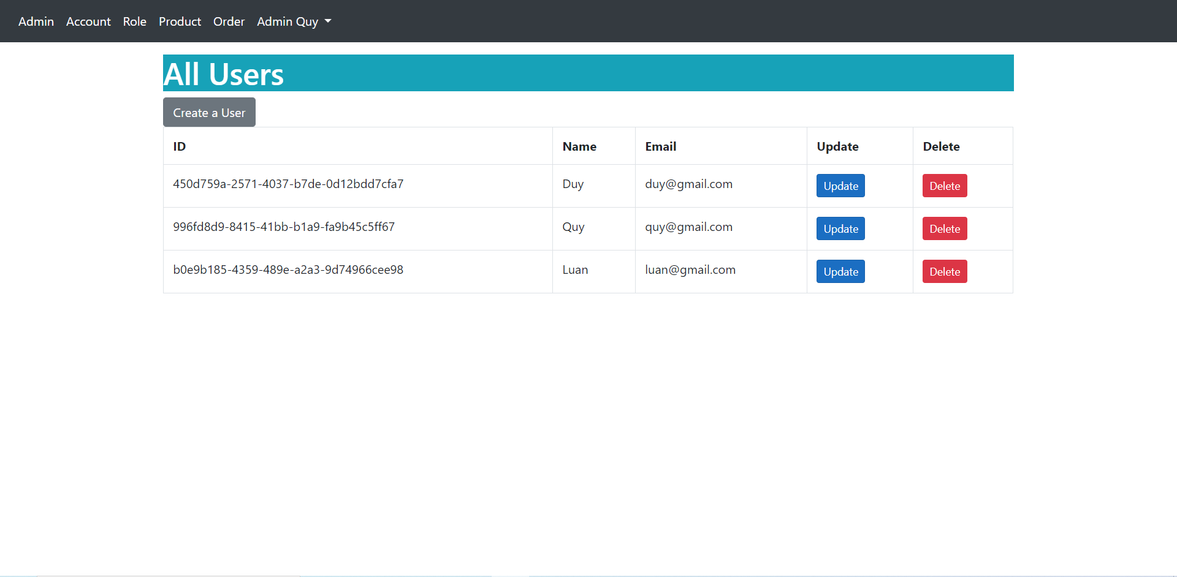

Slide 26
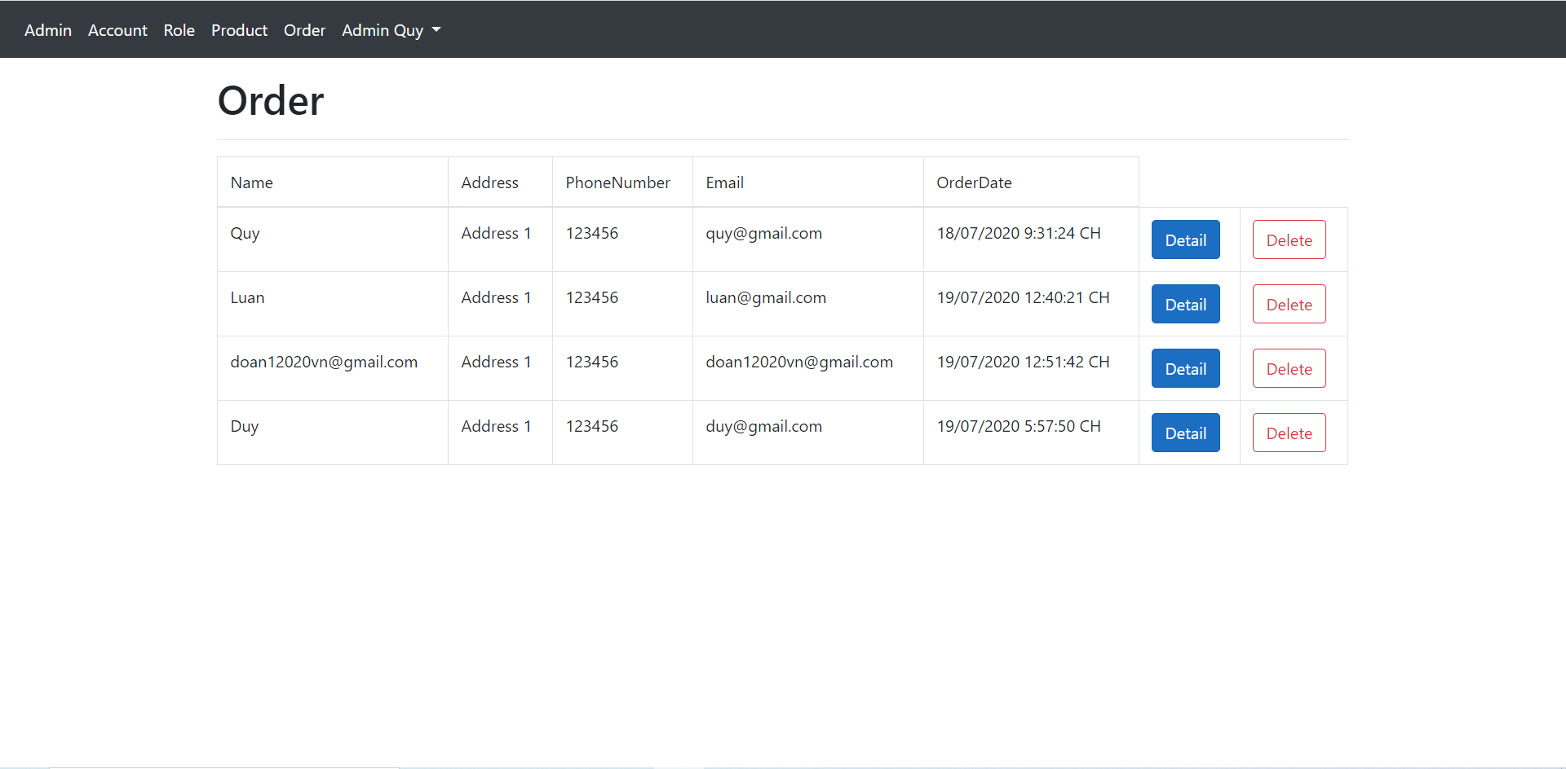

Slide 27
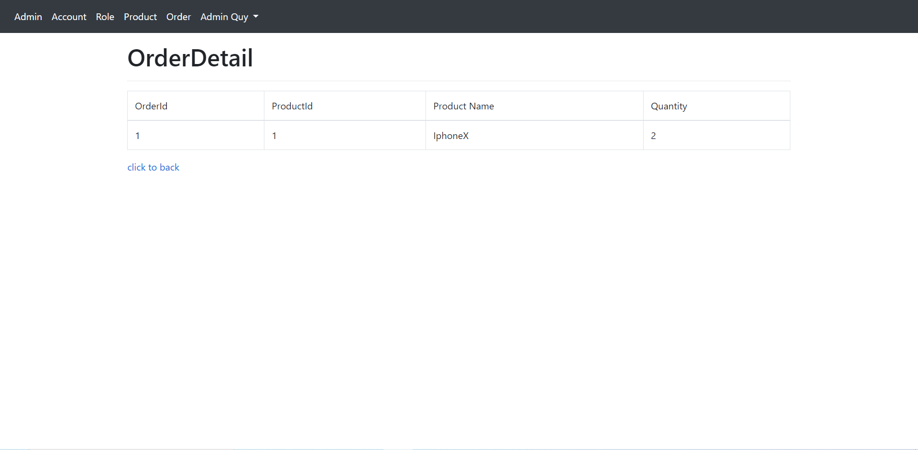

Slide 28
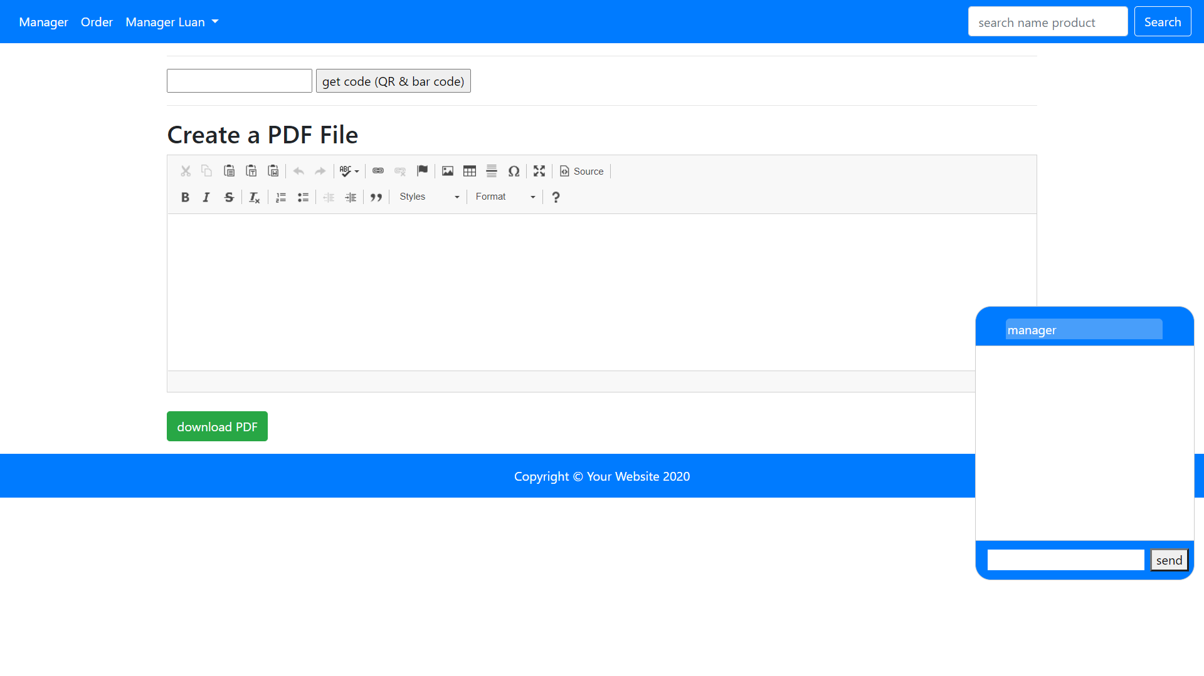

Slide 29
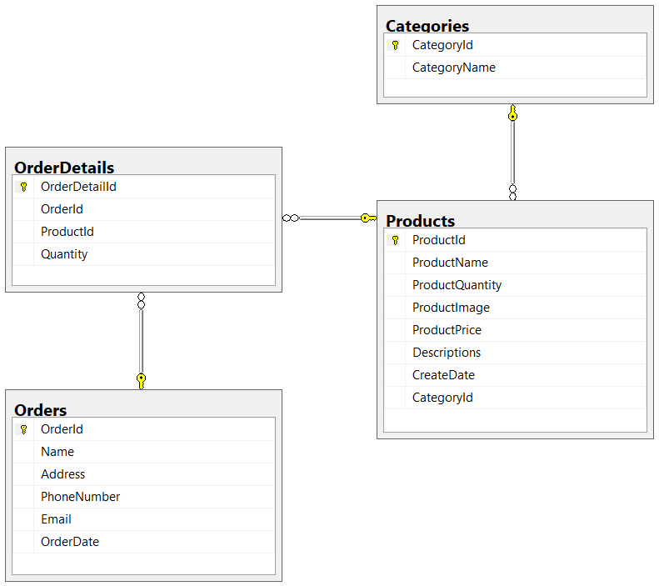

Slide 30
